Slide 1
TRANSFORMASI ELEMENTER
Berbagai jenis matriks digunakan sesuai dengan pemakaian matriks. Untuk mengubah matriks ke bentuk yang diinginkan maka dilakukan transformasi elementer

Slide 2
Jenis-jenis transformasi elementer
Hij (A) = pertukaran setiap elemen matriks A pada baris ke-i menjadi baris ke-j dan baris ke –j menjadi baris ke-i
A = 3 5 7
4 2 6
1 9 8
Pertukaran baris 1 menjadi baris 3 dan baris 3 menjadi baris 1 dari matiks A adalah
H₁₃ (A)= 1 9 8
4 2 6
3 5 7
Kij (A) = pertukaran setiap elemen matriks A pada kolom ke-i menjadi kolom ke-j dan kolom ke-j menjadi kolom ke-i
A = 3 5 7
4 2 6
1 9 8
Pertukaran kolom 2 menjadi kolom 3 dan kolom 3 menjadi kolom 2 dari matiks A adalah
K₂₃ (A)= 3 7 5
4 6 2
1 8 9

Slide 3
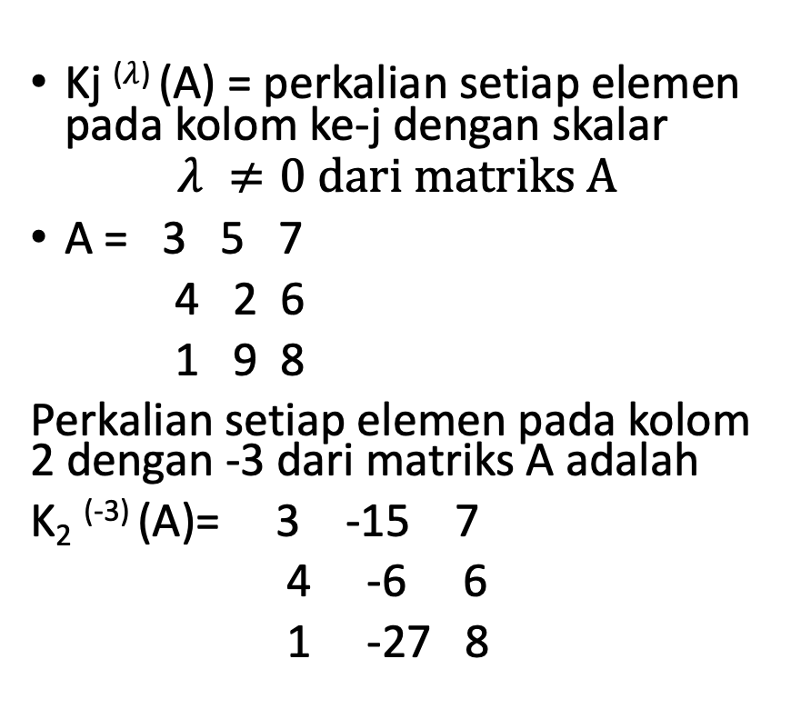
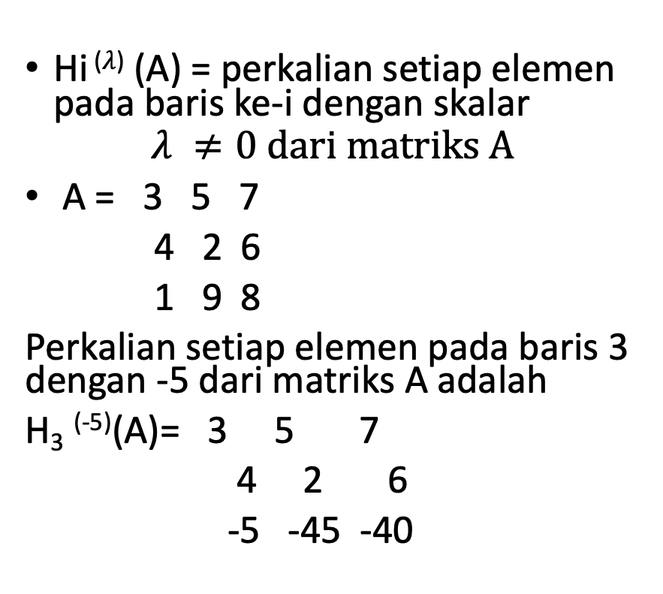
Jenis-jenis transformasi elementer
Hi$\text{(}λ\text{)}$ (A) = perkalian setiap elemen pada baris ke-i dengan skalar
$$λ ≠0 dari matriks A$$
A = 3 5 7
4 2 6
1 9 8
Perkalian setiap elemen pada baris 3 dengan -5 dari matriks A adalah
H₃ ⁽⁻⁵⁾(A)= 3 5 7
4 2 6
-5 -45 -40
Kj ⁽$λ$⁾ (A) = perkalian setiap elemen pada kolom ke-j dengan skalar
$$λ ≠0 dari matriks A$$
A = 3 5 7
4 2 6
1 9 8
Perkalian setiap elemen pada kolom 2 dengan -3 dari matriks A adalah
K₂ ⁽⁻³⁾ (A)= 3 -15 7
4 -6 6
1 -27 8

Slide 4
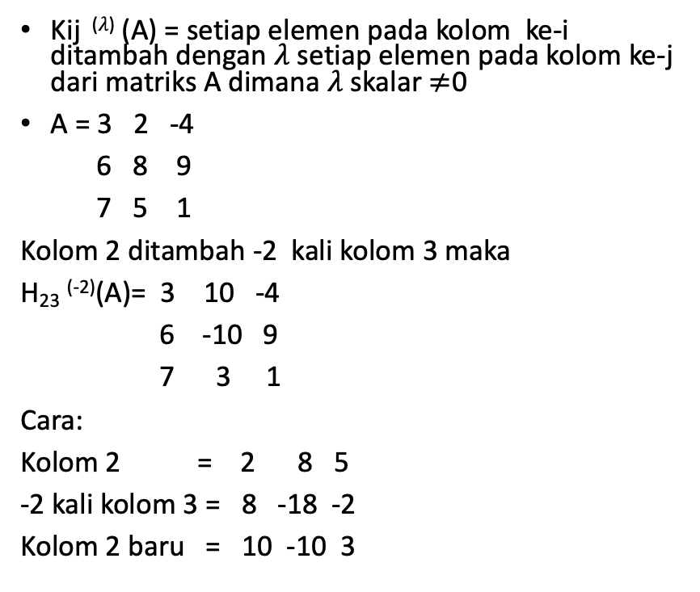
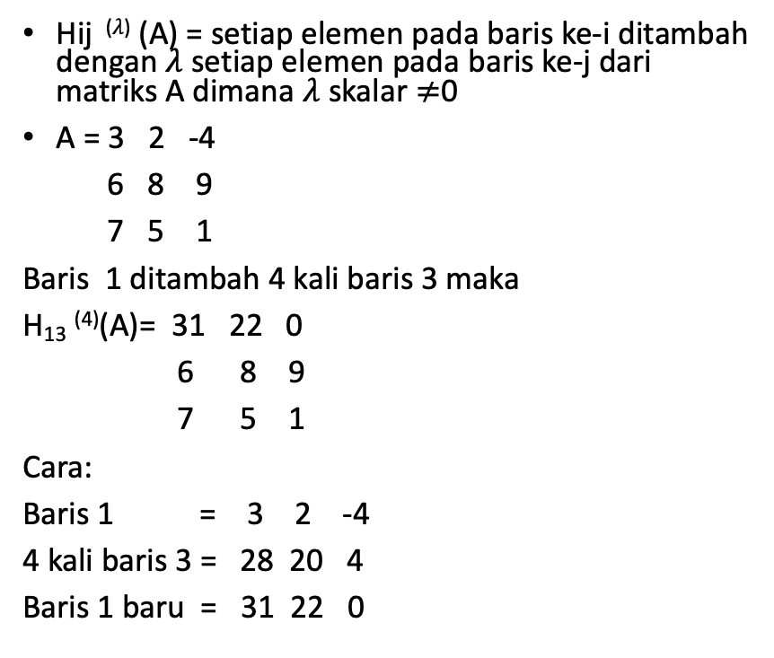
Jenis-jenis transformasi elementer
Hij $\text{(}λ\text{)}$ (A) = setiap elemen pada baris ke-i ditambah dengan $λ$ setiap elemen pada baris ke-j dari matriks A dimana $λ$ skalar $≠$0
A = 3 2 -4
6 8 9
7 5 1
Baris 1 ditambah 4 kali baris 3 maka
H₁₃ ⁽⁴⁾(A)= 31 22 0
6 8 9
7 5 1
Cara:
Baris 1 = 3 2 -4
4 kali baris 3 = 28 20 4
Baris 1 baru = 31 22 0
Kij $\text{(}λ\text{)}$ (A) = setiap elemen pada kolom ke-i ditambah dengan $λ$ setiap elemen pada kolom ke-j dari matriks A dimana $λ$ skalar $≠$0
A = 3 2 -4
6 8 9
7 5 1
Kolom 2 ditambah -2 kali kolom 3 maka
H₂₃ ⁽⁻²⁾(A)= 3 10 -4
6 -10 9
7 3 1
Cara:
Kolom 2 = 2 8 5
-2 kali kolom 3 = 8 -18 -2
Kolom 2 baru = 10 -10 3

Slide 5
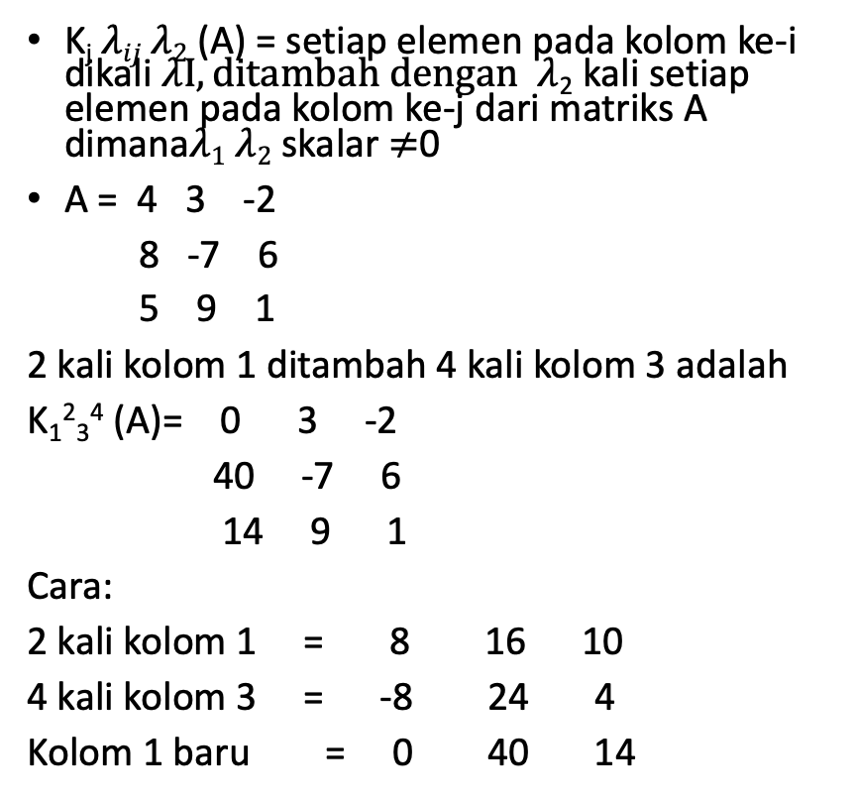
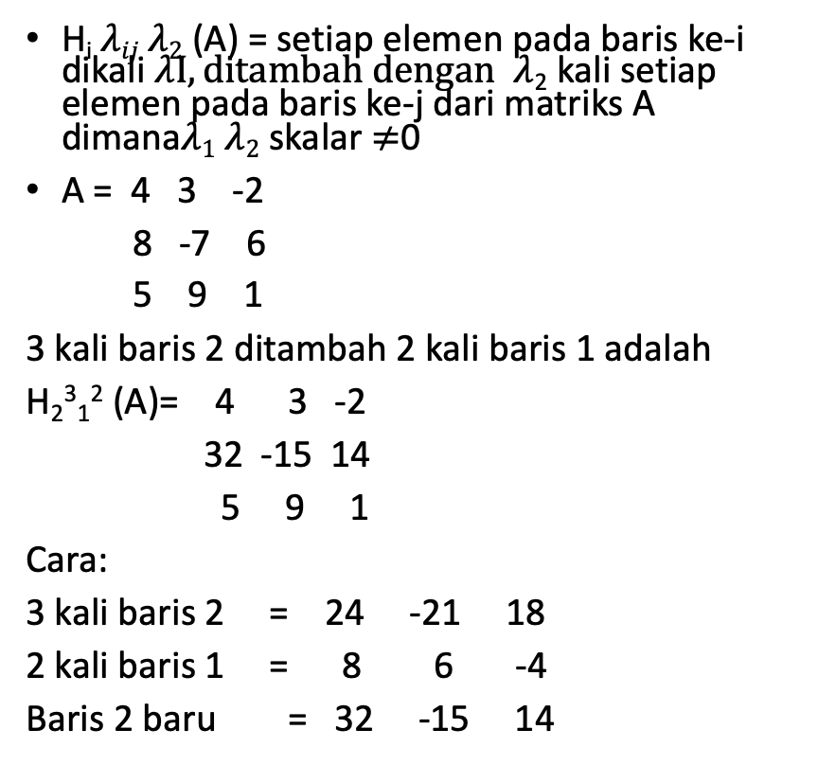
Jenis-jenis transformasi elementer
H_{i} $λij λ2$ (A) = setiap elemen pada baris ke-i dikali $λI, ditambah dengan$ $λ$₂ kali setiap elemen pada baris ke-j dari matriks A dimana$λ1 λ2$ skalar $≠$0
A = 4 3 -2
8 -7 6
5 9 1
3 kali baris 2 ditambah 2 kali baris 1 adalah
H₂³₁² (A)= 4 3 -2
32 -15 14
5 9 1
Cara:
3 kali baris 2 = 24 -21 18
2 kali baris 1 = 8 6 -4
Baris 2 baru = 32 -15 14
K_{j} $λij λ2$ (A) = setiap elemen pada kolom ke-i dikali $λI, ditambah dengan$ $λ$₂ kali setiap elemen pada kolom ke-j dari matriks A dimana$λ1 λ2$ skalar $≠$0
A = 4 3 -2
8 -7 6
5 9 1
2 kali kolom 1 ditambah 4 kali kolom 3 adalah
K₁²₃⁴ (A)= 0 3 -2
40 -7 6
14 9 1
Cara:
2 kali kolom 1 = 8 16 10
4 kali kolom 3 = -8 24 4
Kolom 1 baru = 0 40 14

Slide 6

Matriks Ekivalen
Matriks A disebut ekivalen dengan matriks B, ditulis A$\sim B$, jika matriks B diperoleh dari matriks A dengan transformasi elementer baris atau kolom

Slide 7
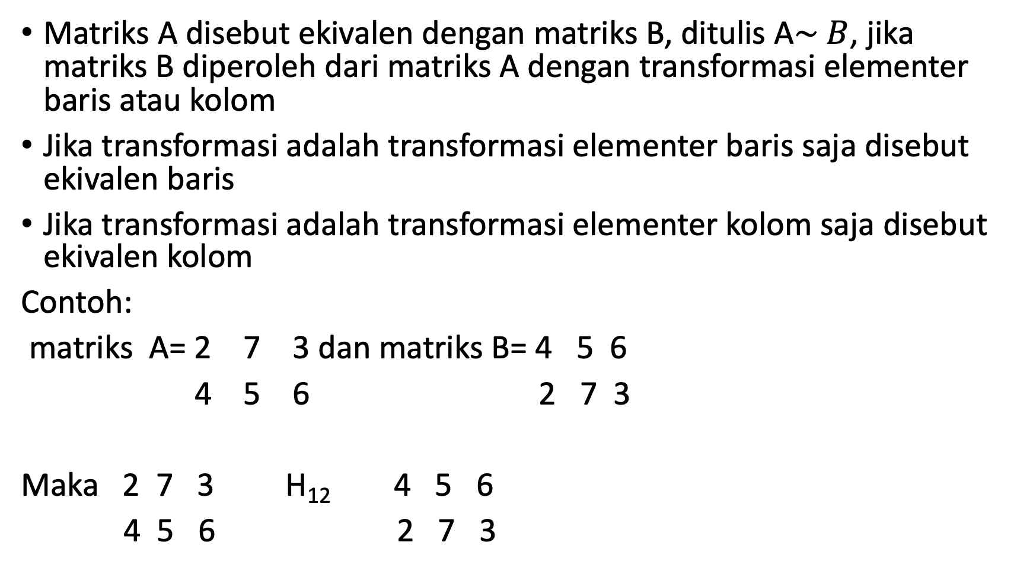
Matriks A disebut ekivalen dengan matriks B, ditulis A$\sim B$, jika matriks B diperoleh dari matriks A dengan transformasi elementer baris atau kolom
Jika transformasi adalah transformasi elementer baris saja disebut ekivalen baris
Jika transformasi adalah transformasi elementer kolom saja disebut ekivalen kolom
Contoh:
matriks A= 2 7 3 dan matriks B= 4 5 6
4 5 6 2 7 3
Maka 2 7 3 H₁₂ 4 5 6
4 5 6 2 7 3

